Slide 1
Викторина
Знатоки правильного питания

Slide 2
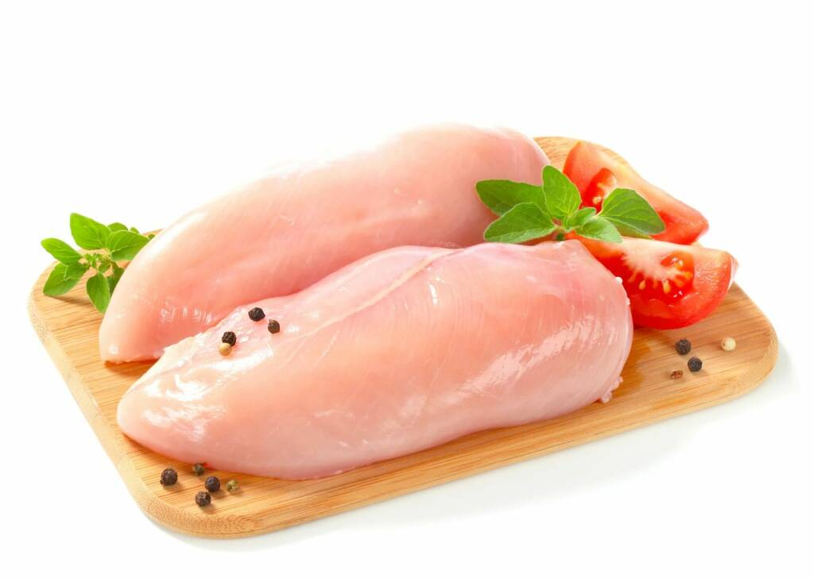
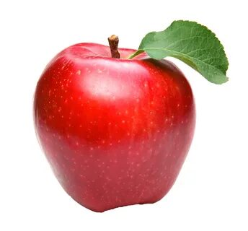
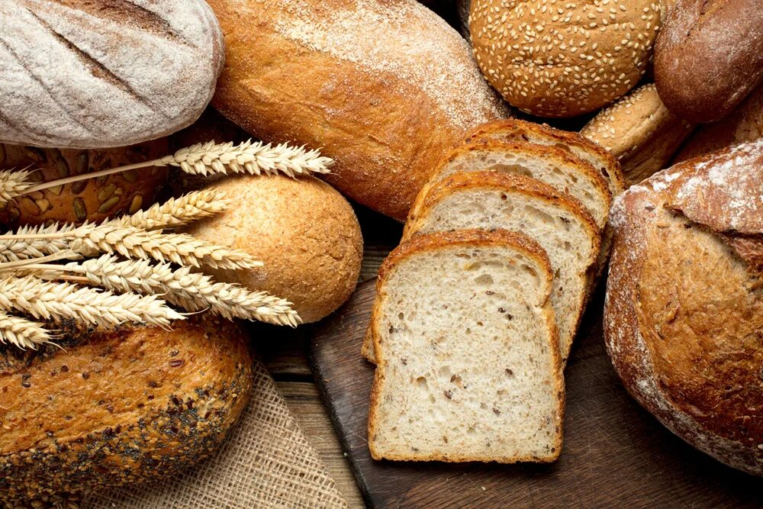
Вопрос 1: Какой из этих продуктов является источником белка?

Slide 3
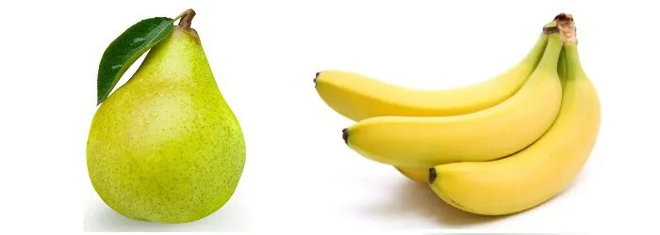
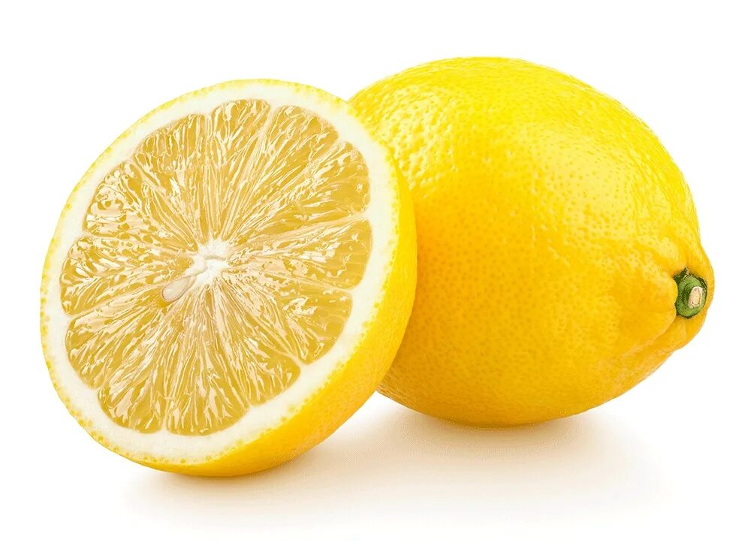
Вопрос 2: Какой фрукт считается богатым источником витамина C?

Slide 4
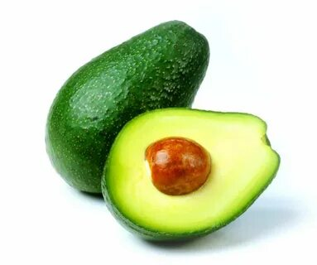
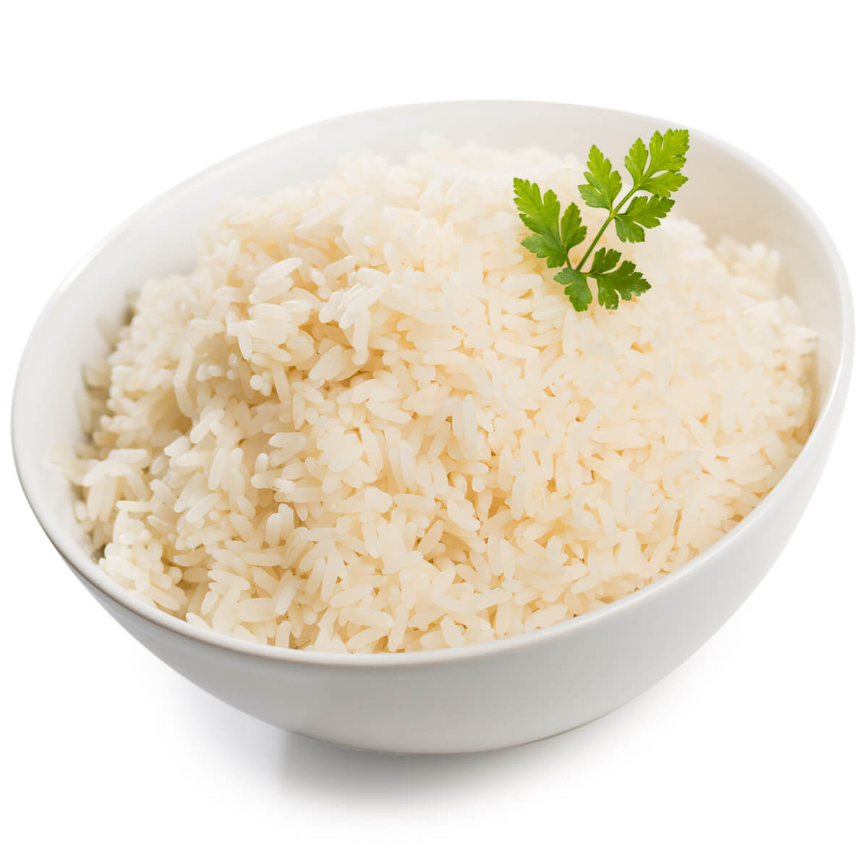
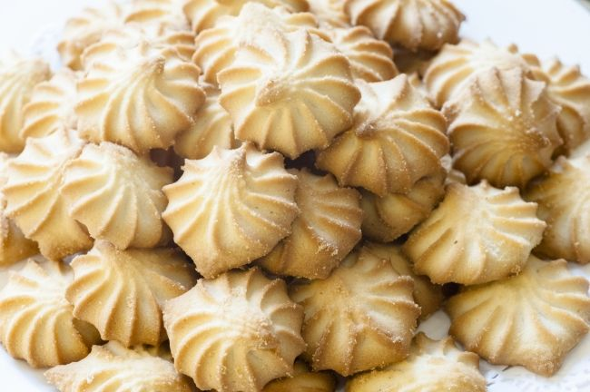
Вопрос 3: Какой из этих продуктов является источником полезных жиров?

Slide 5
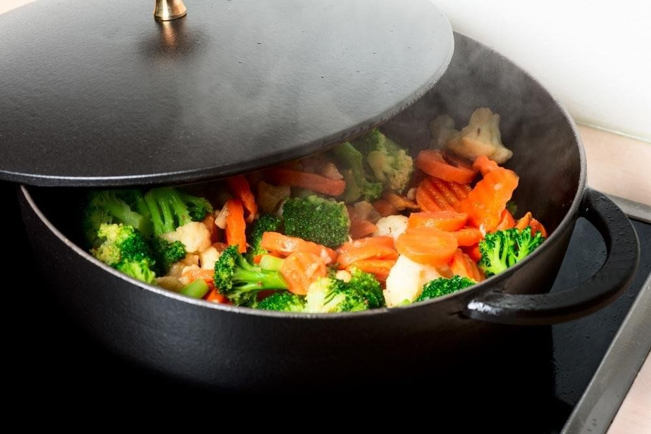
Вопрос 4: Какой из этих способов приготовления пищи считается наиболее полезным?
А) Жарка
Б) Варка
В) Запекание

Slide 6
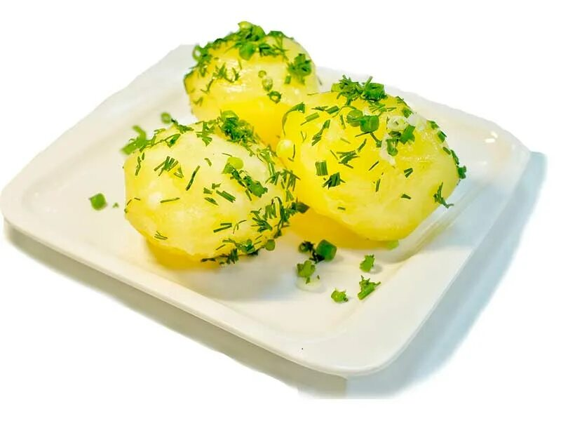
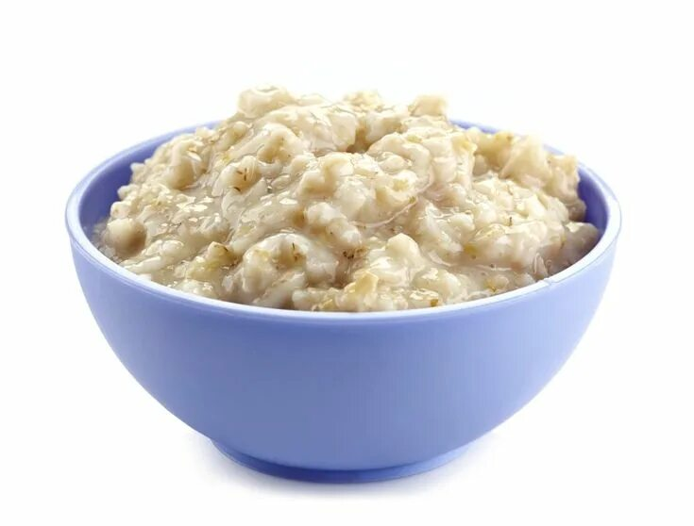
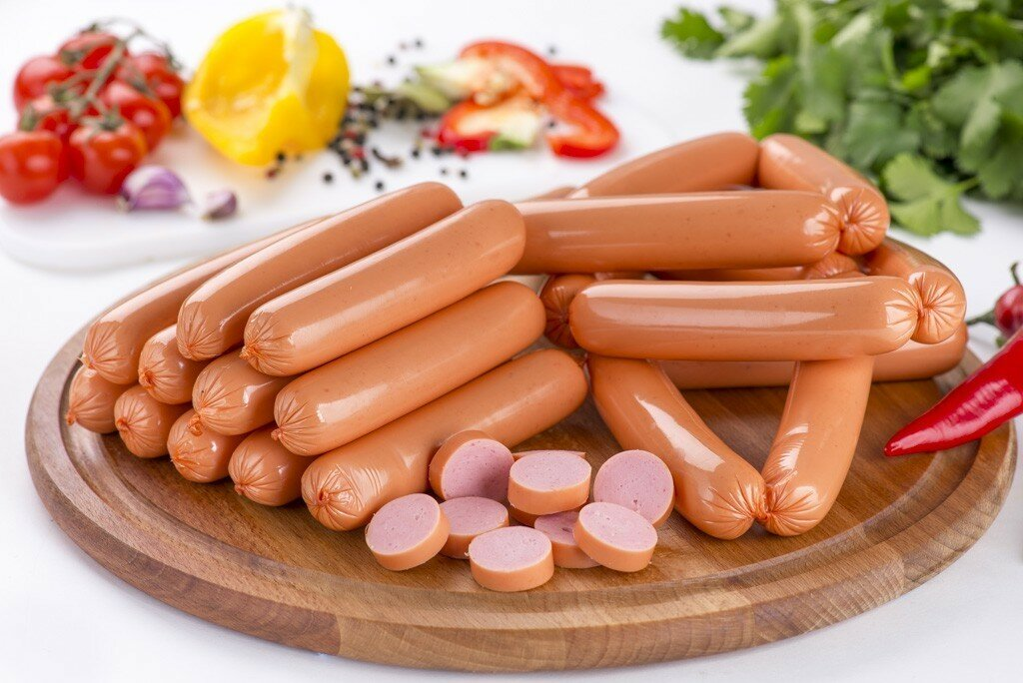
Вопрос 5: Какой продукт является источником клетчатки?

Slide 7
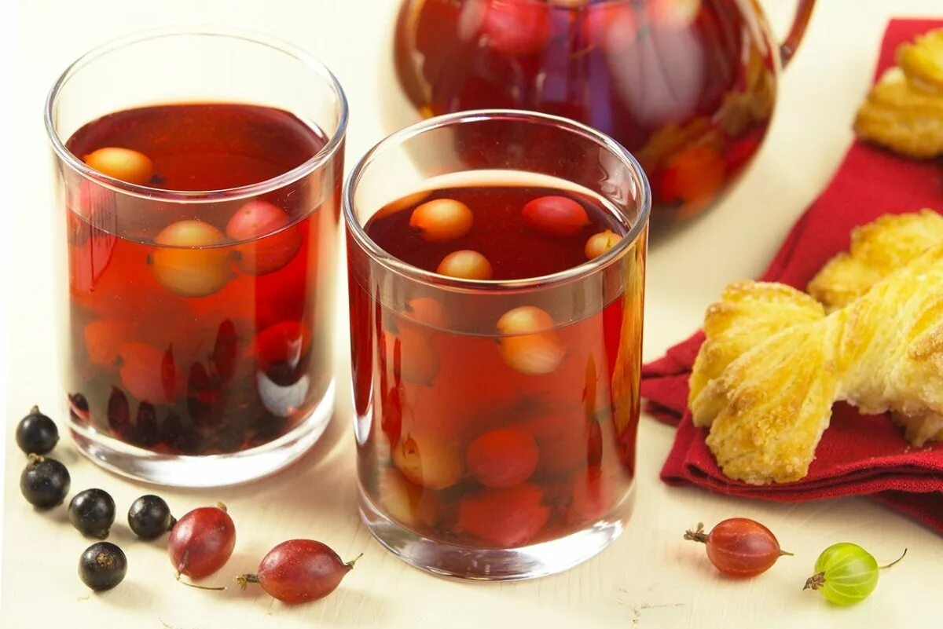
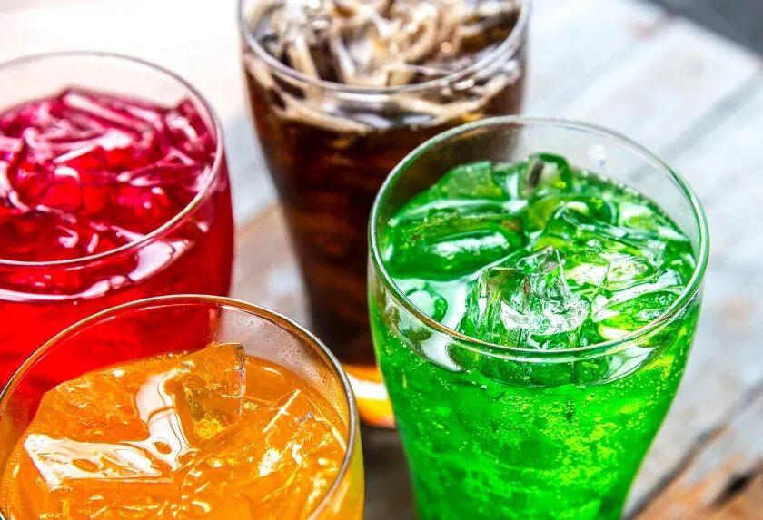
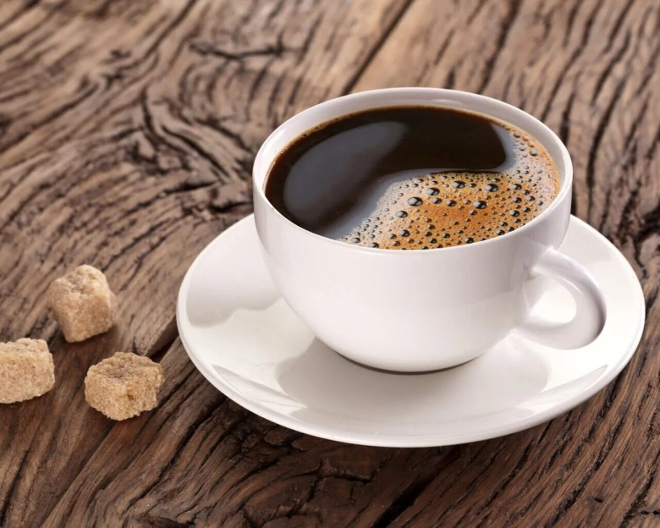
Вопрос 6: Какой из следующих напитков наиболее полезен для детей?

Slide 8
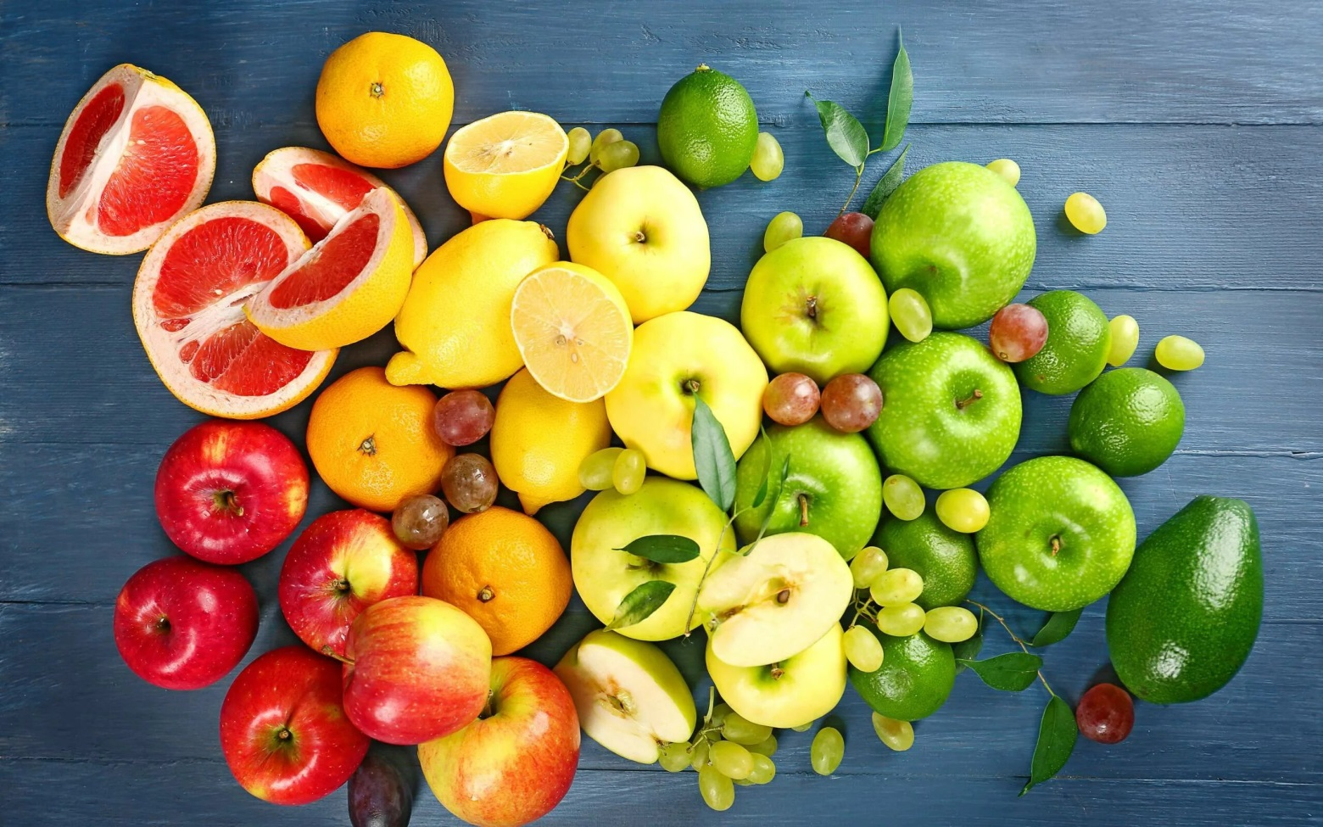
Вопрос 7: Сколько порций фруктов и овощей рекомендуется получать детям каждый день?
А) 1-2
Б) 3-5
В) 6-8

Slide 9
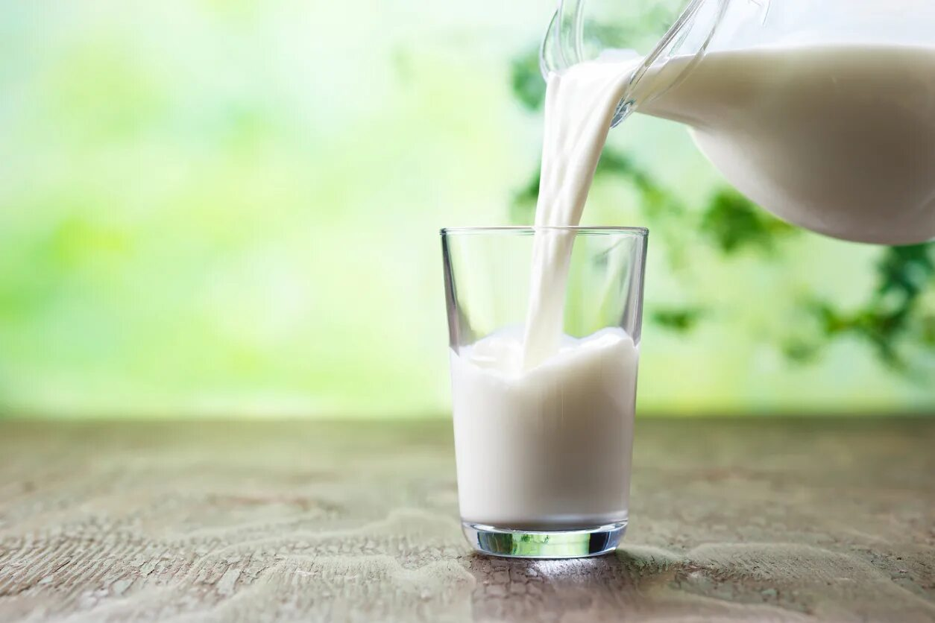
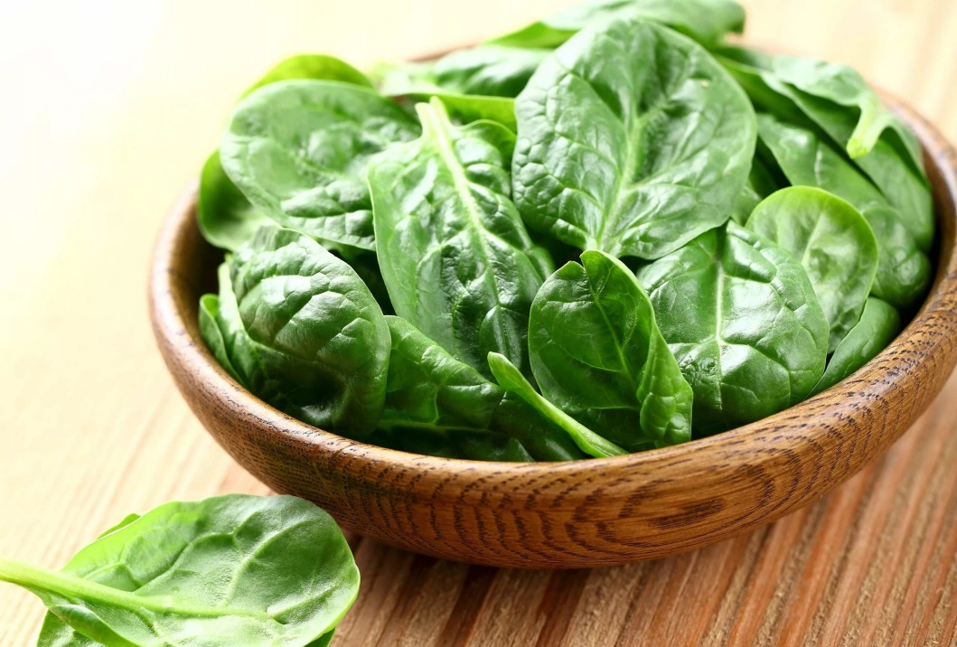
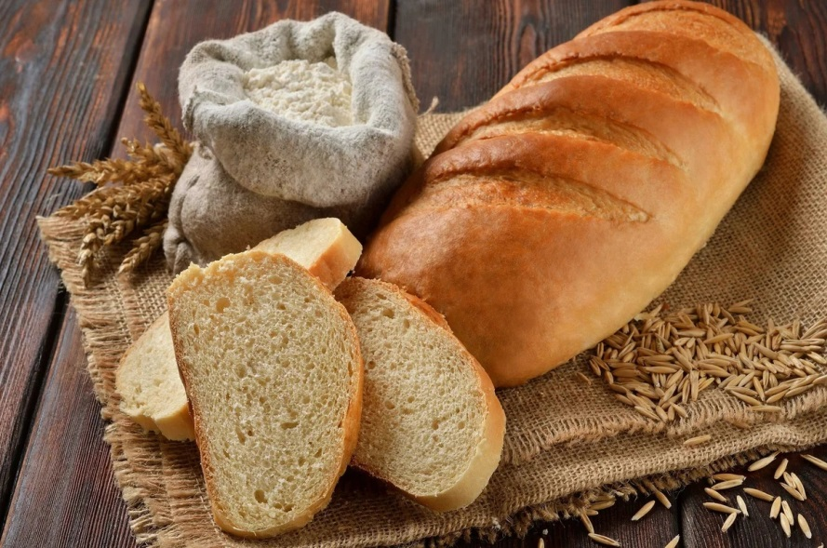
Вопрос 8: Какой из этих продуктов содержит много железа?

Slide 10
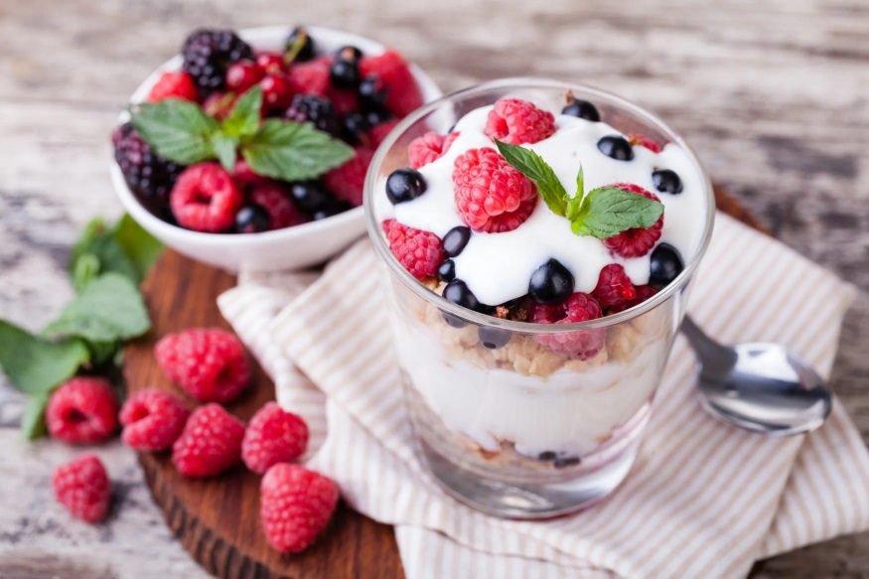
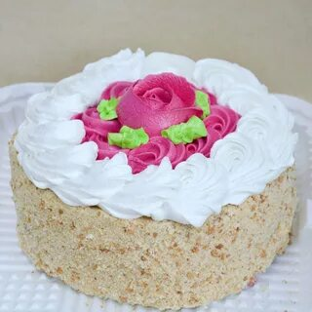
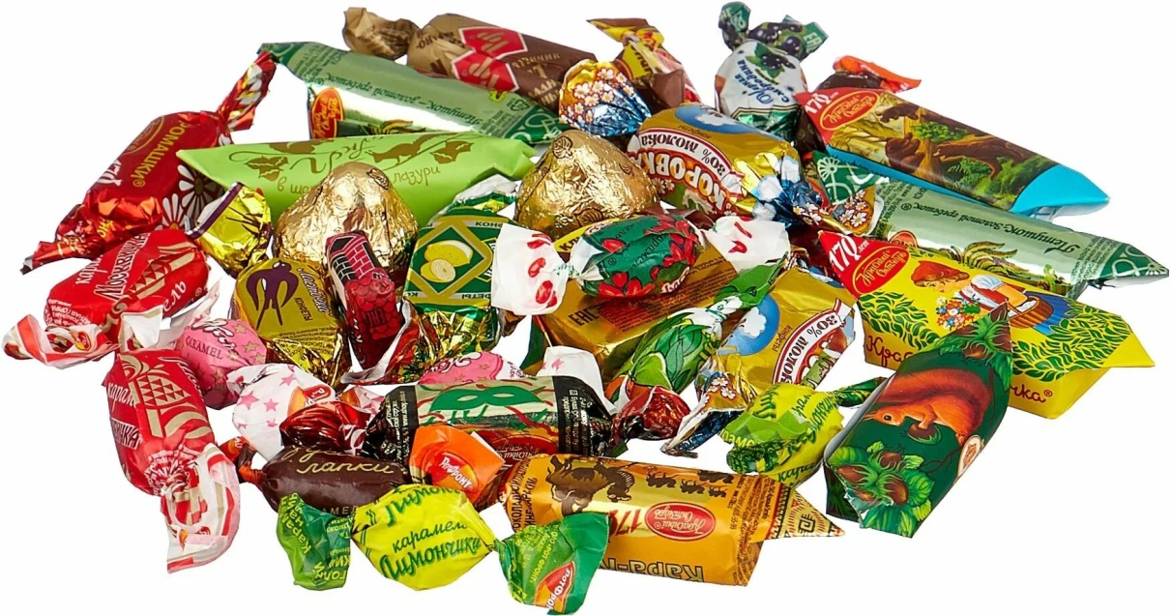
Вопрос 9: Какой из этих десертов можно считать более здоровым вариантом?

Slide 11
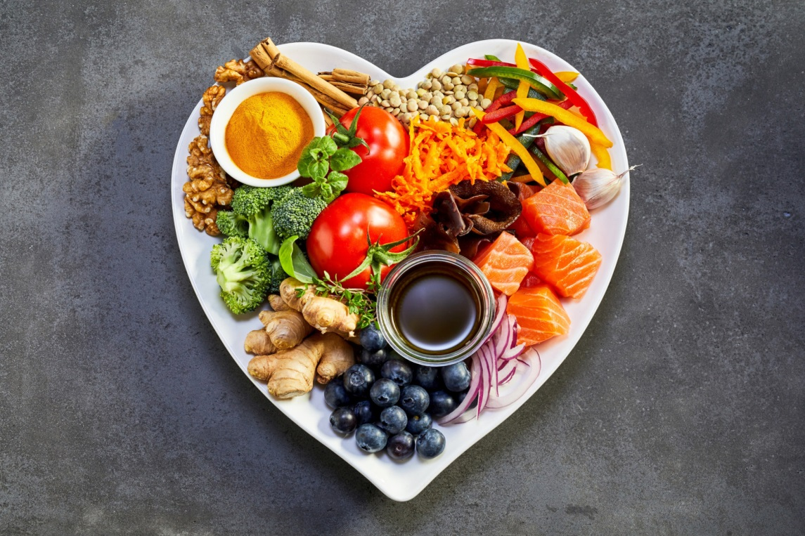
Вопрос 10: Какой из следующих вопросов не относится к правильному питанию?
А) Как создать сбалансированный рацион?
Б) Как удержать детей от телевизора?
В) Как разнообразить меню?

